Slide 1
專題生面試_(系統組or晶片組)
報告人 : C111112133 張昌暉

Slide 2
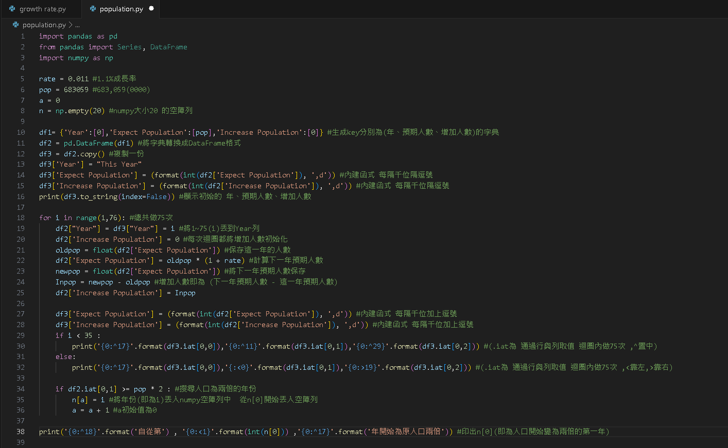

Slide 3
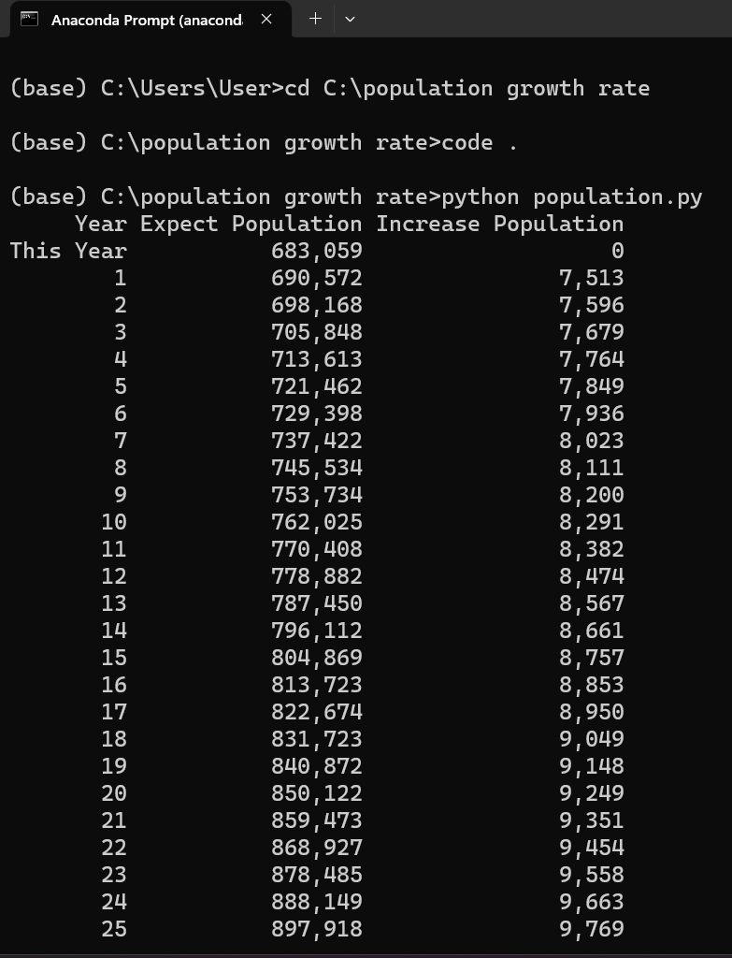
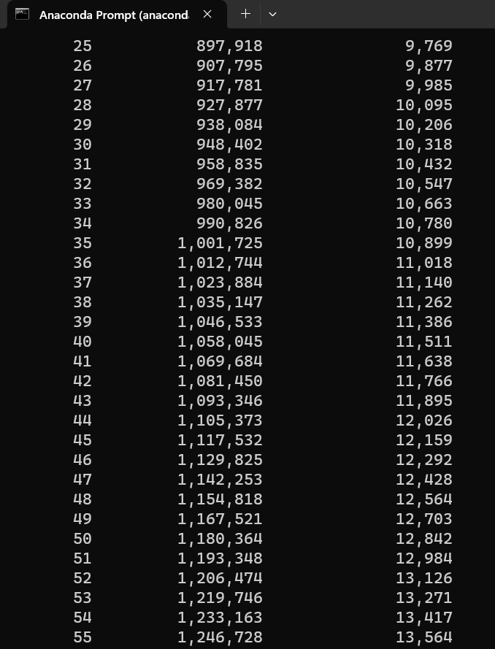
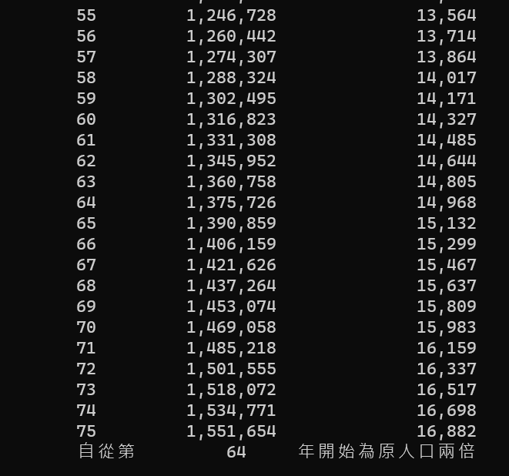

Slide 4
報告結束

